Slide 1
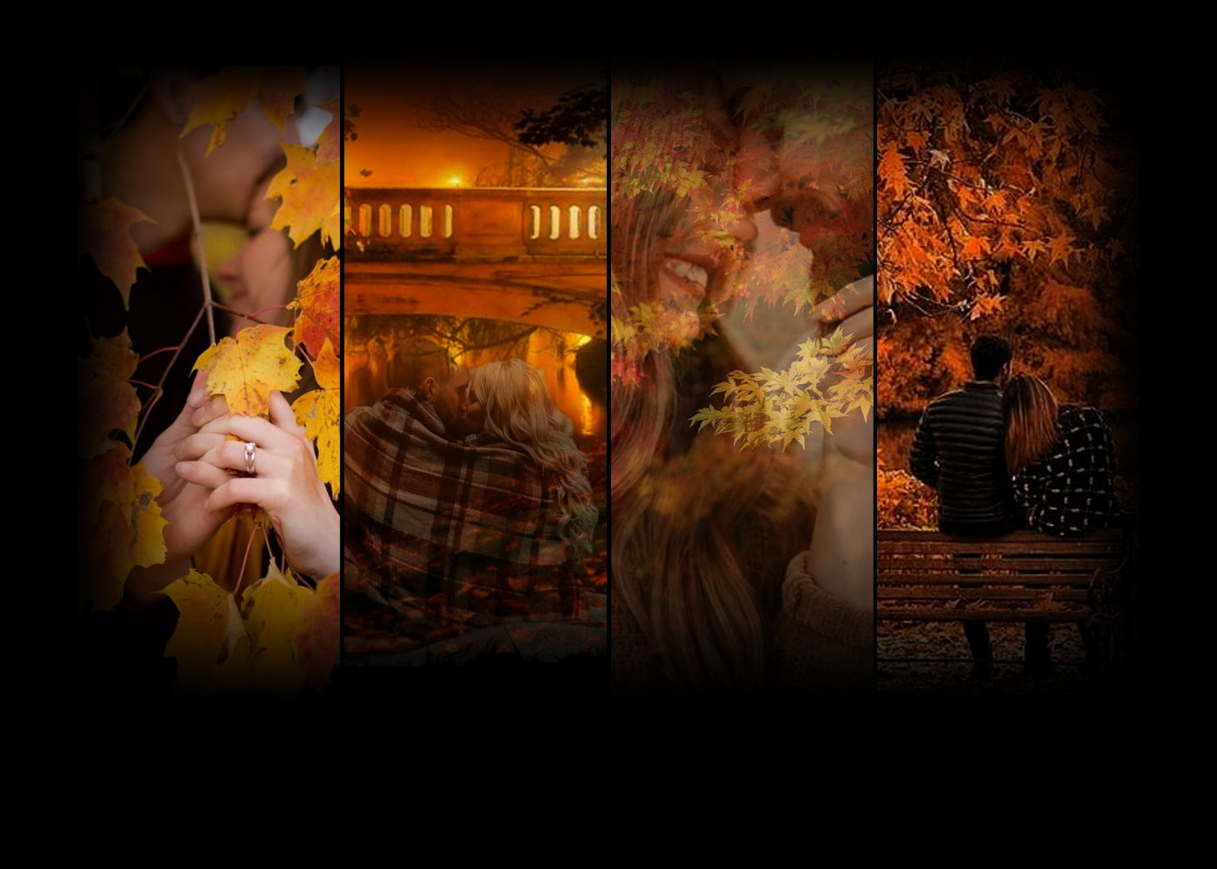
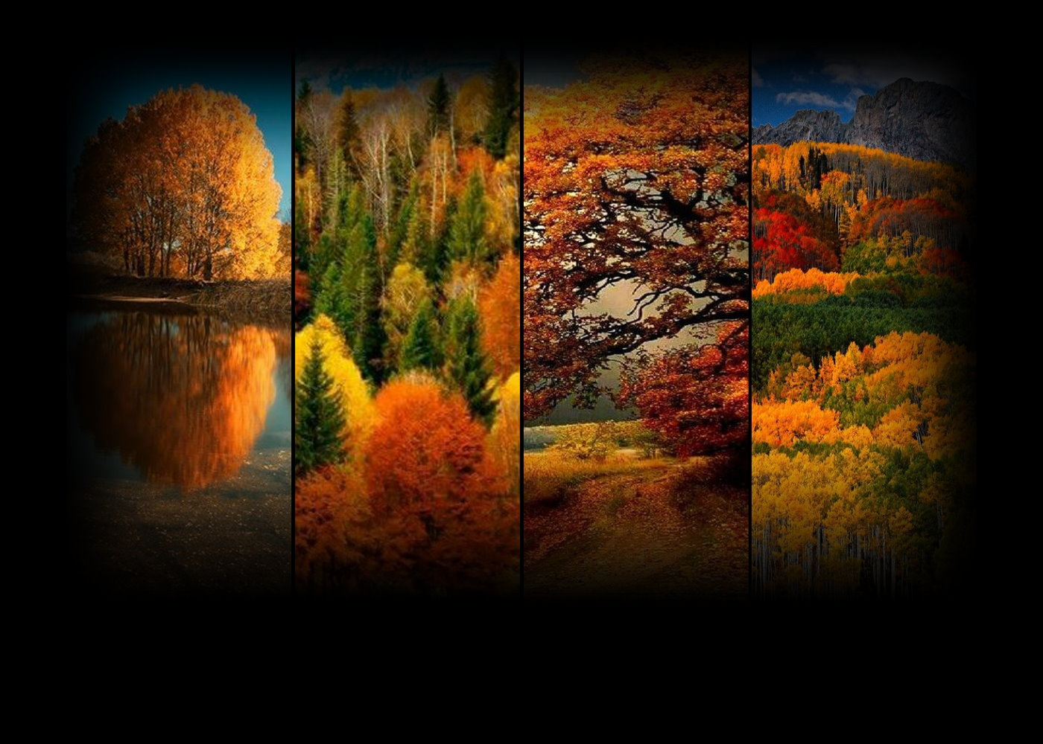
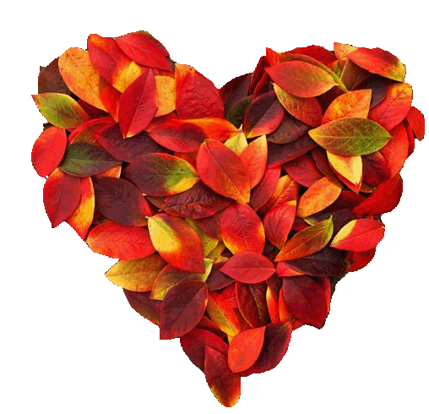




Slide 2
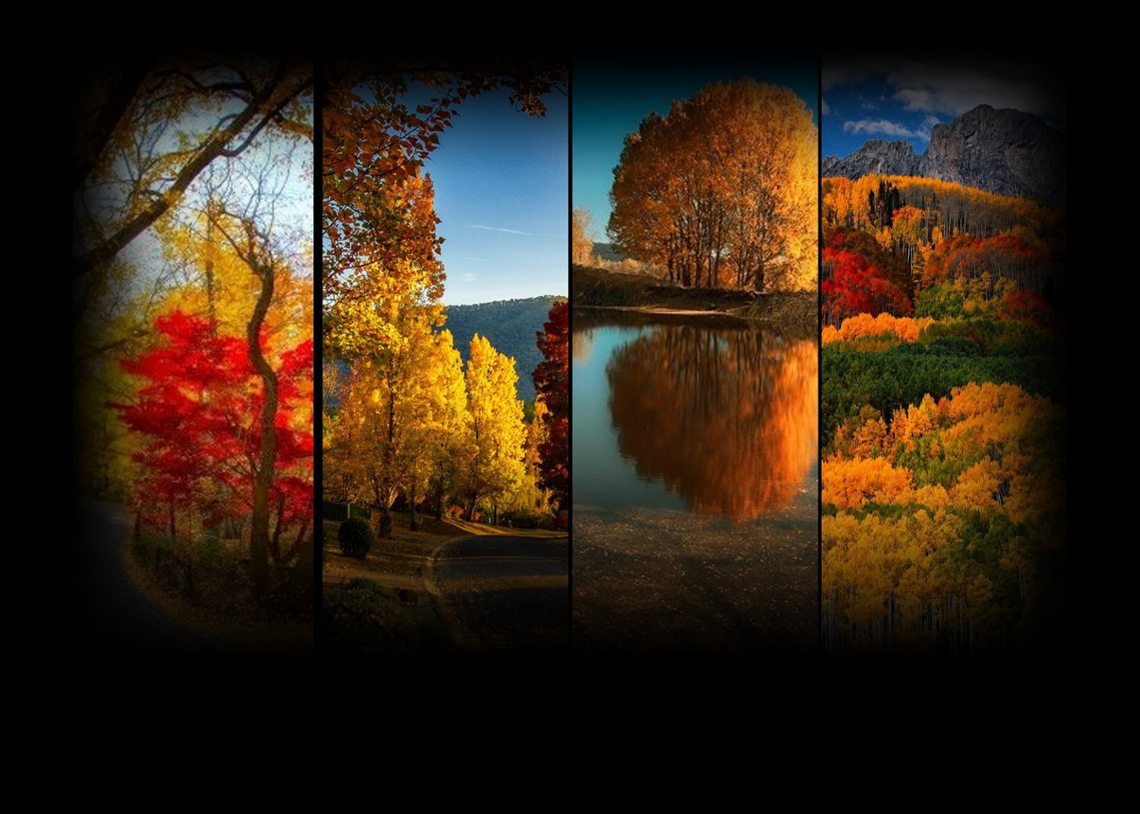

Llegó el otoño otra vez recordándome el amor
el color de un día gris y los árboles sin sol.
Enamorarse otra vez y vivir las sensaciones
parar el tiempo en la mente y soñar las ilusiones.

Slide 3
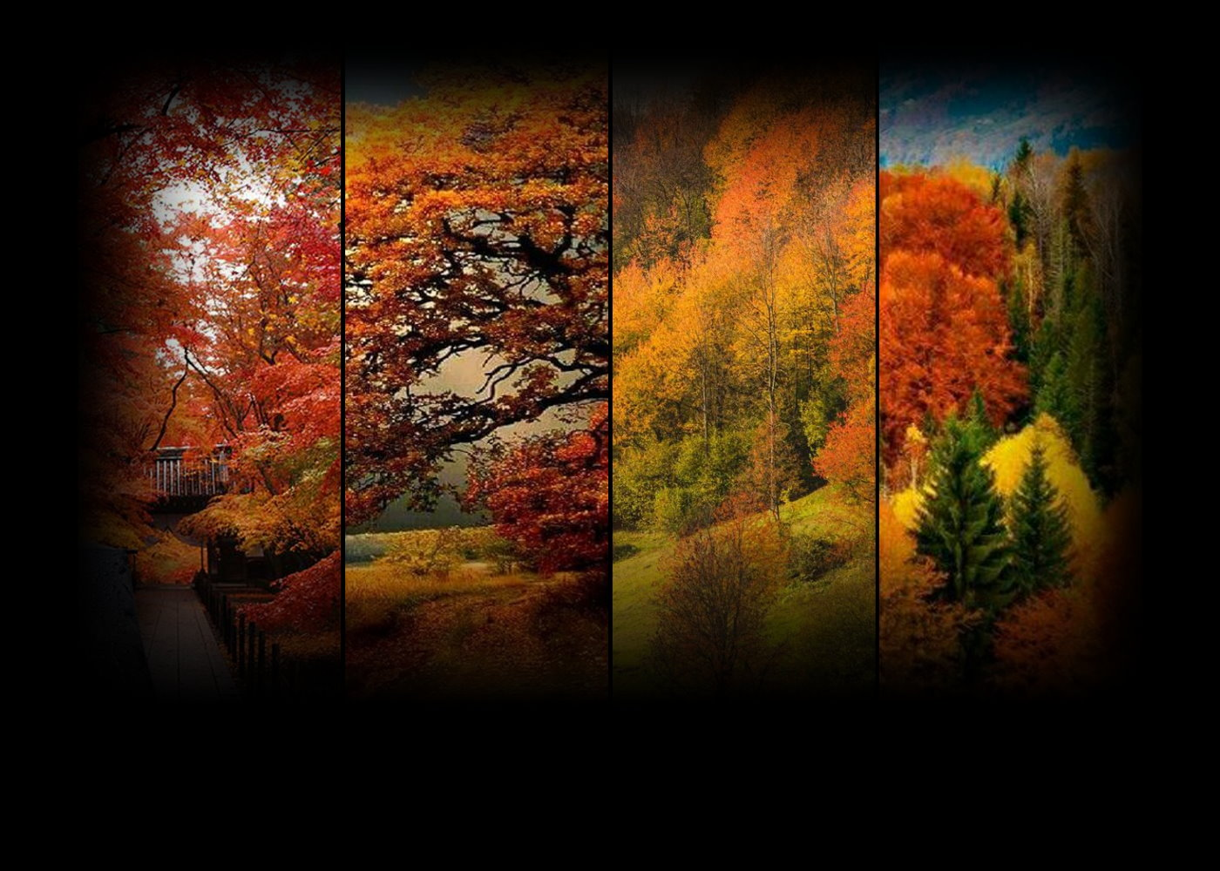
Amante en la carretera. Un ¡te quiero! por teléfono
la presencia de tu ausencia que siento en muchos momentos
Poeta de carretera disfrutando del viaje
con las pupilas del alma retengo todo el paisaje

Slide 4
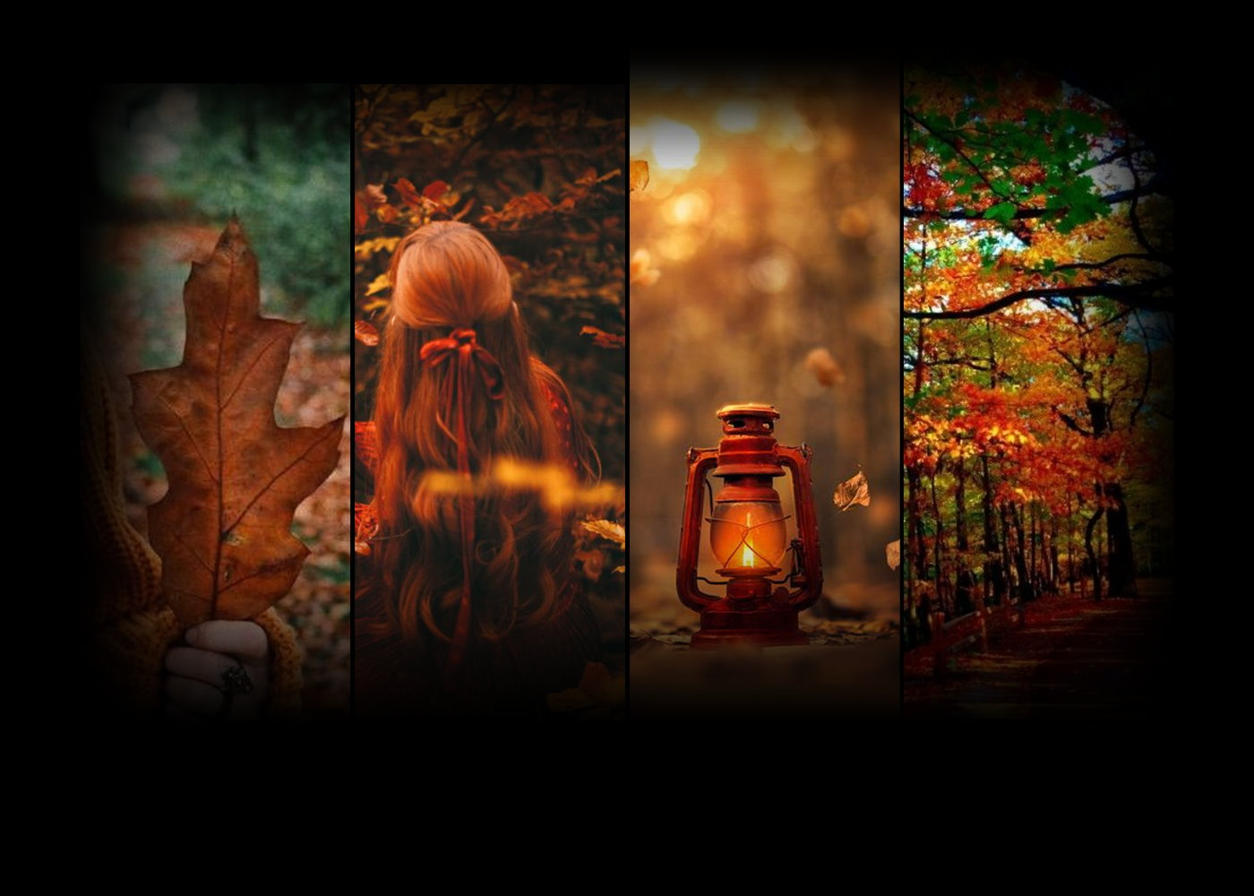
Enamorarse otra vez antes que la vida pase
la belleza y el amor me hace más corto el viaje
Aunque siempre te he querido hay que enamorarse otra vez
que a la mujer que más quiero por fortuna es mi mujer.

Slide 5


El amor no es el querer, querer, se quiere a las cosas
el amor a mi mujer es vibrar ante una rosa.
Es soñar y suspirar y sentirse mariposa
para volar por las nubes con el alma medio rota.

Slide 6
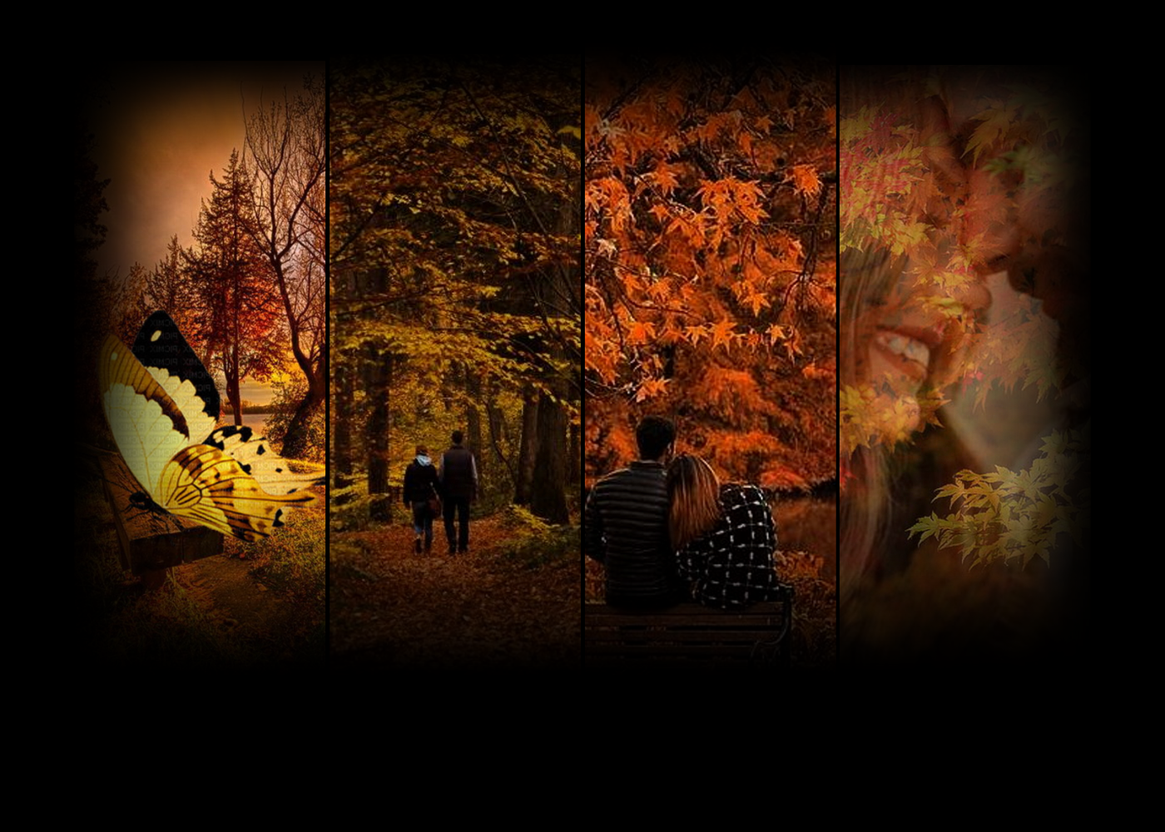
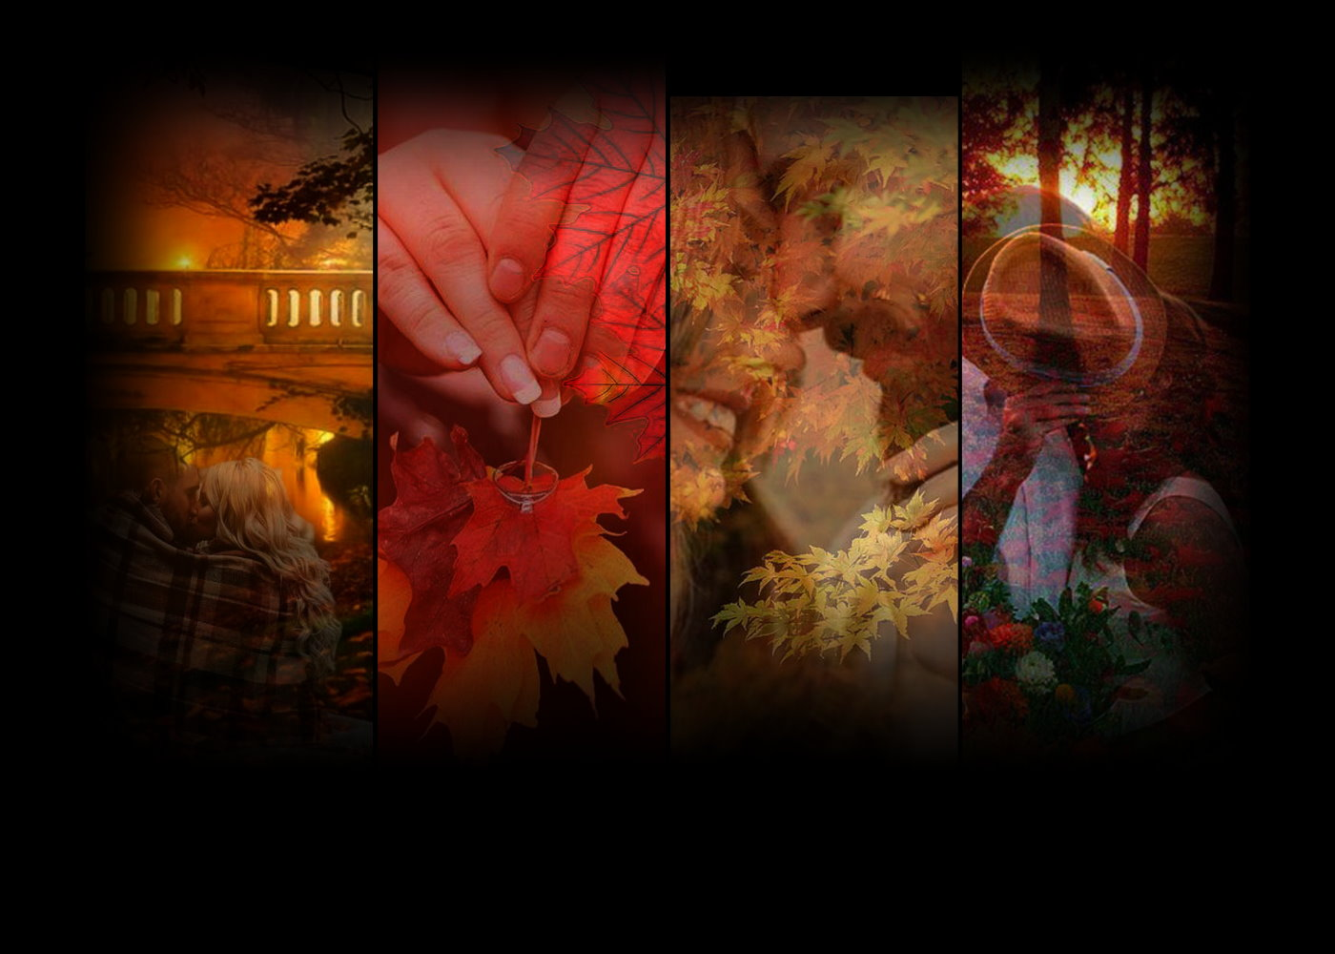
Me enamore del amor del amor que hay en las cosas
un otoño, un día gris tropezando con las hojas.
Hojas muertas que dan vida al poeta enamorado
que rompe con la rutina y vuela siempre a tu lado.

Slide 7


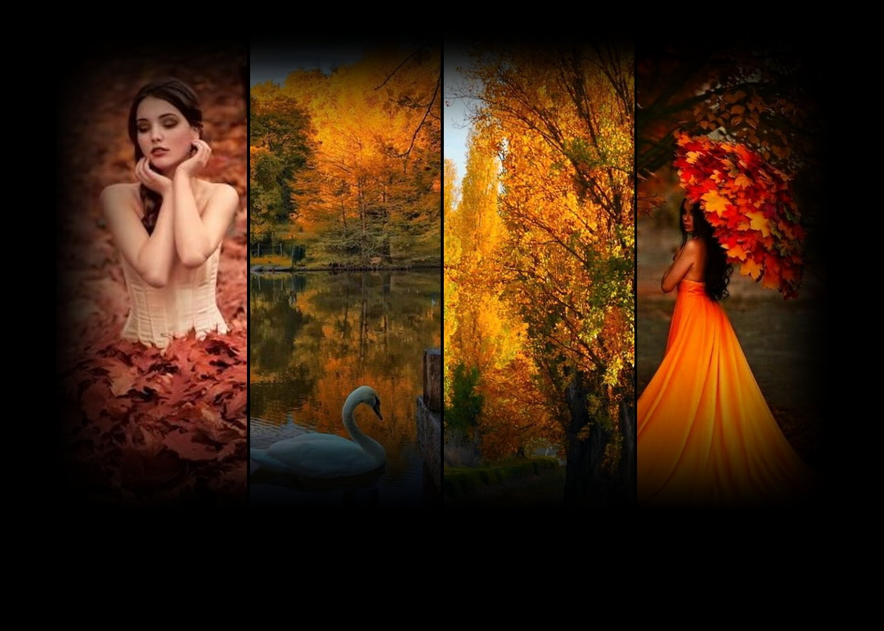



No hay mejor momento que el otoño para empezar a olvidar las cosas que nos molestan. Dejar que se suelten de nosotros como las hojas secas, pensar en volver a bailar, disfrutar de cada momento de sol, que todavía calienta, calentar el cuerpo y el espíritu con sus rayos, antes de que se vaya a dormir y se convierta en una débil bombilla en el cielo.
– Paulo Coelho -

Slide 8







¿Te ha gustado?
Puedes ver más entrando
Aquí
Además puedes recibir powerpoints en tu correo electrónico suscribiéndote aquí:

